Slide 1
¿Qué es el Rugby?

Slide 2
RUCA Paisitas jugando Rugby
10 años formando a través
del rugby

Slide 3
Comienzos
Nace en 2002 con la necesidad de llevar el rugby a un segmento importantísimo de la población que hasta ese momento no practicaba Rugby en Medellín.
En 2003 comienza activamente y en 2004 se comienza a trabajar de manera organizada con excelente resultados.

Slide 4
Festival diciembre 2004

Slide 5
Plan de acción 2004- 2014
Con el apoyo de Andrés Roberto Gómez (actual presidente de Federación Colombiana de Rugby) como metodólogo de INDEPORTES Antioquia y Laurent Palau (entrenador Francés, con experiencia en Desarrollo del Rugby) se comenzó a trabajar de manera organizada y planificada creando una forma y un plan de acción para el
programa.

Slide 6
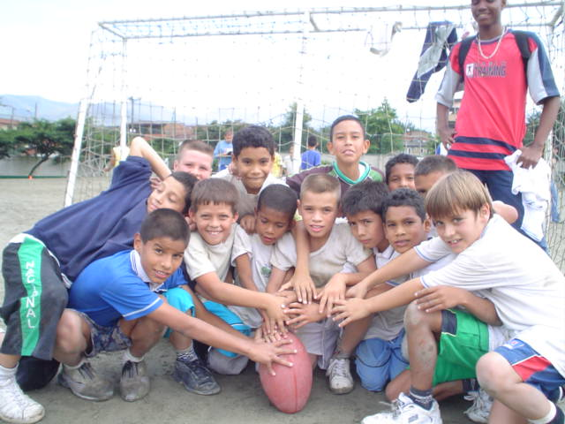
Festival 2007

Slide 7
Principios del proyecto
Los valores ciudadanos con parte indispensable de nuestro deporte Rugby, somos un deporte de combate y de equipo.
Como deporte de combate nos enorgullecemos de los valores que enseñamos tales como: el respeto por el otro, el auto control, la disciplina y la tolerancia

Slide 8
Principios del proyecto
Los valores ciudadanos con parte indispensable de nuestro deporte Rugby, somos un deporte de combate y de equipo.
Como deporte de combate nos enorgullecemos de los valores que enseñamos tales como: el respeto por el otro, el auto control, la disciplina y la tolerancia

Slide 9
Principios del proyecto
Pero somos el único deporte que además de ser de combate es de equipo y como tal enseñamos a nuestros practicantes valores tan importantes como la confianza, el trabajo en equipo, la camaradería y la amistad que se crea en lazos muy fuertes que duran muchos años.

Slide 10
Principios del proyecto
Estamos muy orgullosos y tenemos mucho sentido de pertenencia por nuestro deporte y sus valores y tratamos de transmitir estos sentimientos a los nuevos practicantes.
http://www.unirugby.net/categorie-11106857.html
http://rugbydidactico.rugbytime.com/2012/02/04/los-valores-del-rugby/

Slide 11
2004- 2006
Etapa de Promoción:
Promocionar el deporte en medios de comunicación y programas dirigidos a jóvenes.
2006-2010.
Etapa de estabilización:
Promocionar el Rugby en todos los eventos, instituciones y programas que trabajen con el deporte.
Crear el grupo de trabajo y los primeros grupos de practica.
Mantener los grupos ya existentes, y crear grupos de practica nueva nuevos.
Ingresar a programas deportivos del estado así como a colegios privados.
Descentralización y desconcentración., con el crecimiento y fortalecimiento de nuevos clubes y grupos de practica.
Amplio sistema de capacitaciones.
Creación de grupos infantiles y juveniles en los clubes.
Procesos de Selecciones Juveniles y programas de detección de talentos.
Amplio programa de competencias mayores, femenino, infantiles y juveniles.
Difundir el rugby a través de demostraciones en instituciones educativa de todo el departamento.
Detectar posibles entrenadores y referees para fortalecer la base de trabajo de la Liga.
Construir un proyecto serio, que permita adquirir recursos del estado y participación en sus programas deportivos.

Slide 12
2010 - 2014
Etapa de rendimiento:
2014
Intercambio de entrenadores y de jugadores con Uruguay y Argentina.
Competencias nacionales e internacionales constantes.
Estar en 9 sub regiones del departamento.
Participación en Juegos nacionales.
Perfeccionamiento de los entrenadores con capacitaciones internacionales.
Evaluación, nuevas metas a programar..
Construcción de material bibliográfico propio.
Concesión de un espacio propio, Cancha de Rugby.

Slide 13
Logros obtenidos en 10 años de trabajo
Indicadores:
Cantidad de jugadores.
Estratificación social de jugadores.
Apoyo del estado.
Cantidad de Competencias.
Detección de Talentos.
Resultados Deportivos.
Resultados Sociales.

Slide 14
Indicadores
Cifras Importantes:
Mas de 350 demostraciones realizadas.
Mas de 200 mil jóvenes observaron demostraciones en mas de 180 instituciones educativas.
220 entrenadores capacitados en nuestro sistema de capacitación.
50 referees en capacitados.

Slide 15
Indicadores
Cifras Importantes:
35 personas trabajando de manera directa como entrenadores de Rugby.
25 personas trabajando de manera indirecta en competencias, eventos y acciones del programa.
Mas de 1200 partidos en categorías infantiles y juveniles, mas de 700 partidos oficiales en categoría mayores.

Slide 16
Indicadores
Cifras Importantes:
Mas de 300 entrenadores capacitados en el Seminario Anual, por conferencistas de 4 países.
Organización anual desde hace 6 años del Torneo Centenario, con la participación de mas de 1000 deportistas en infantiles y juveniles.
2 programas de detección de talentos.
Mas de 100 jóvenes en procesos
Selecciones Antioquia.

Slide 17
Indicadores
Cifras Importantes:
Giras realizadas a Argentina, Venezuela y Uruguay.
Intercambio de deportistas y entrenadores en Argentina y Uruguay.
5 años sin perder un solo partido en Colombia en categorías juveniles.
Aumento de mas de 3000
jugadores en 10 años.

Slide 18
Indicadores
Reconocimiento a nuestro trabajo, fuimos postulados por Santiago Ramallo gerente de la IRB para Suramérica, como mejor proyecto de desarrollo para el Mundo en los IRB Awards, premios estos los mas importantes del mundo.

Slide 19
Progresión de crecimiento de jugadores

Slide 20
Jugadores en Colombia
Algunas Estadísticas

Slide 21
Jugadores Antioquia
Algunas Estadísticas

Slide 22
Estatificación Social

Slide 23
Apoyo estatal entre 2004 y 2011
Gracias a el trabajo formativo que puede realizarse a través del Rugby y del éxito en la acogida por parte de jóvenes propensos a ser parte activa de bandas violentas, el estado con sus Institutos de deporte, nos apoyo de una manera enorme de la siguiente manera.

Slide 24
Apoyo de Institutos 2004 a 2011
INDEPORTES Antioquia:
Pago entrenadores: 90.000.000 $ (45.000 us $).
Apoyo Selecciones: 60.000.000 $ (30.000 us $).
Apoyo implementación: 12.000.000 $ (6.000 us $).
Apoyo eventos: 40.000.000 ( 20.000 us $).

Slide 25
Apoyo de Institutos 2004 a 2011
INDER Medellín:
Pago entrenadores: 605.000.000 (302.500 us).
Apoyo implementación: 24.000.000 $ (12.000 us $).
Apoyo eventos: 250.000.000 ( 125.000 us $).
Estadio de Rugby: 4.000.000.000 (2.000.000 us $).
Mantenimiento estadio: 30.000.000 (15.000 us $).
Préstamo de espacios – incuantificable.

Slide 26
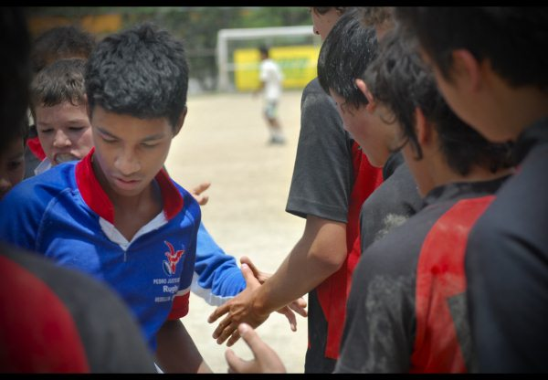
Logros Socio-deportivos de los sujetos de Derecho
El Rugby llegó a los estratos más vulnerables de la población de la ciudad, logrando en muchos casos alejar a los jóvenes de la violencia que aqueja nuestra comunidad.

Slide 27
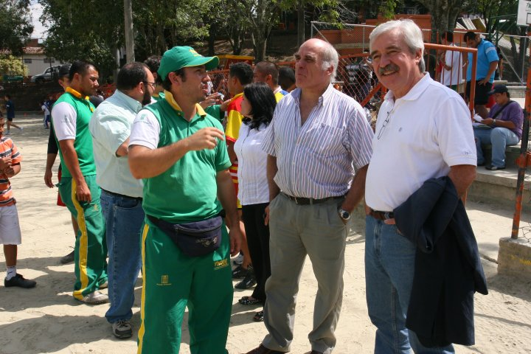
Logros Administrativos
Contratación de personal cualificado para la formación y acompañamiento de los sujetos de derecho.
En la actualidad se cuenta con 10 formadores contratados para 11 Escuelas Populares del Deporte, atendiendo aproximadamente 750 sujetos de derecho.

Slide 28
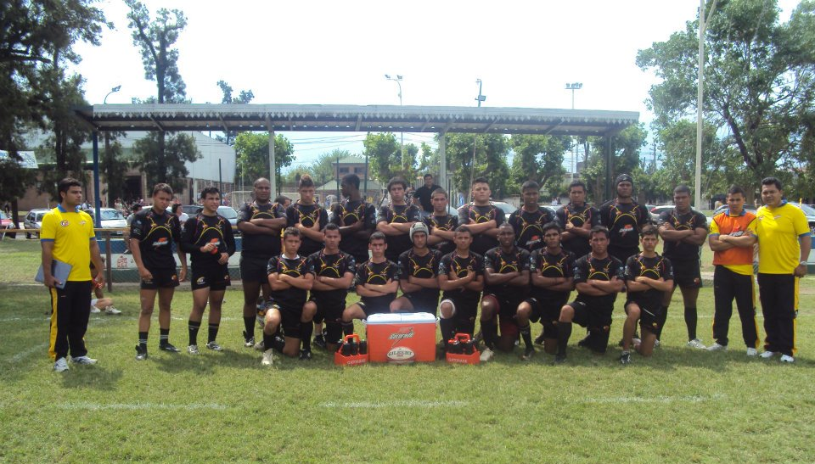
Logros Administrativos
Lo cual se ve reflejado en acciones como las siguientes:
En el año 2007 se contrató a 18 formadores para apoyar el Festival de Nuevas Tendencias Deportivas en la Ciudad.
Se ha realizado apoyo a 5 Clubes Deportivos de Rugby, con acompañamiento, asesoría, implementación y recursos económicos para su funcionamiento.

Slide 29
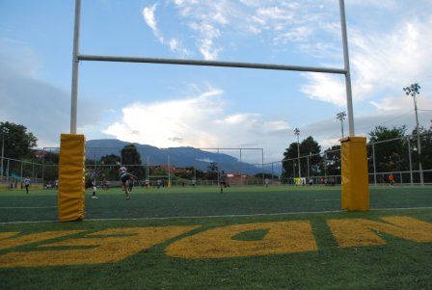
Logros Administrativos
Se adecuó y se entregó en comodato a la Liga Antioqueña de Rugby una oficina, dos bodegas y un cafetín con las comodidades necesarias para la adecuada atención a la ciudadanía.
Permitir en algunos casos el acompañamiento a las competencias de delegados para asumir funciones que para el formador es complejo asumir dentro de la competencia.

Slide 30
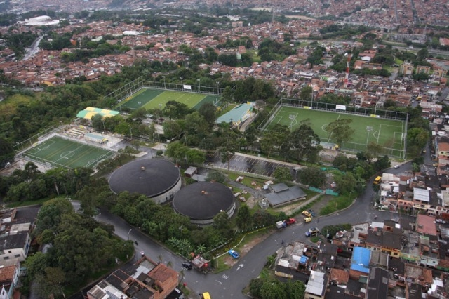
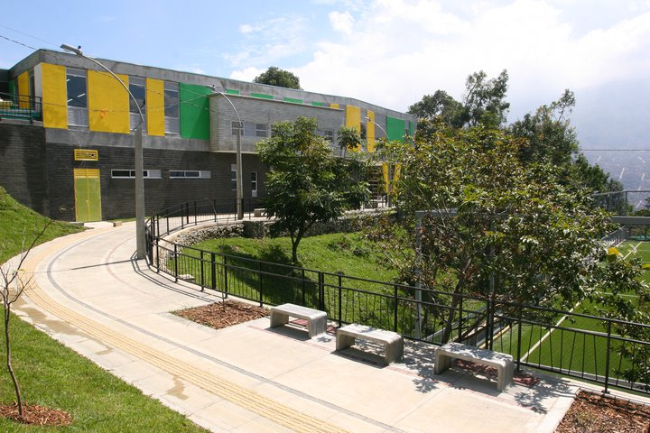
Logros Administrativos
Construcción de la única cancha con medidas y condiciones reglamentarias para la práctica del Rugby en la Unidad Deportiva de Castilla - Medellín.

Slide 31
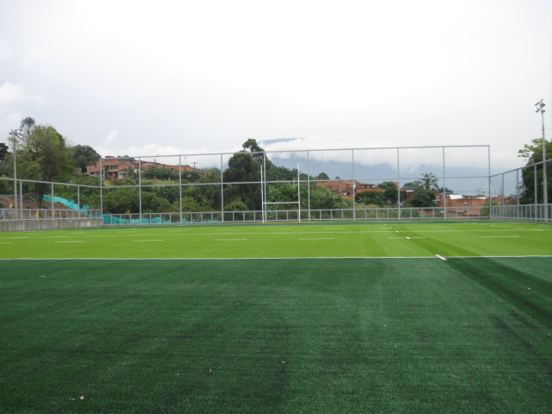
La primera Cancha de Rugby Sintética y publica de SURAMERICA
Logros Administrativos

Slide 32
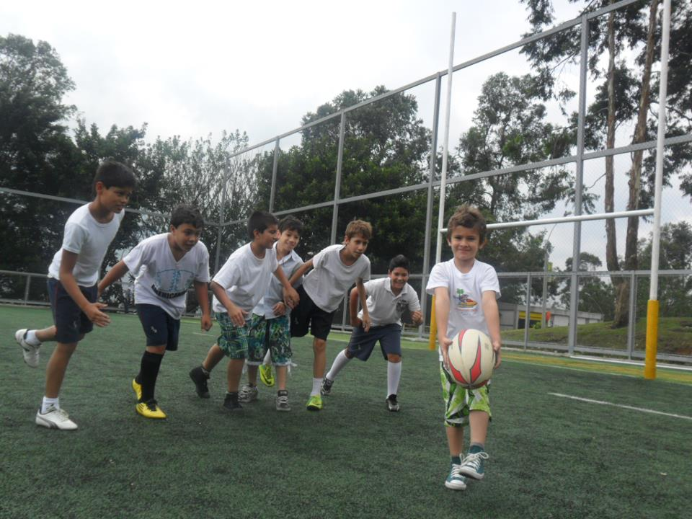
Utilización Escenario Deportivo
La grama sintética permite un uso extensivo del escenario, que acoge en una semana los entrenamientos de:
LAR
Selecciones Antioquia: 180 personas.
Clubes:
Gatos: 150 personas.
Moiras: 40 personas.
Porra caimanera: 30 personas.
Legionarios: 30 personas.
INDER:
Desarrollo Deportivo INDER: 30 personas.
EPD Juanes de la paz: 80 personas.

Slide 33
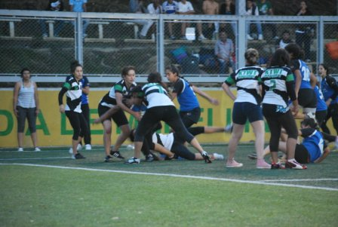
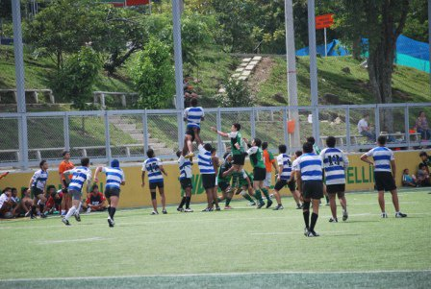
Utilización Escenario Deportivo
24 equipos juveniles y múltiples festivales infantiles..
700 partidos de adultos y 1200 partidos entre infantiles y juveniles, oficiales realizados en este escenario deportivo.

Slide 34
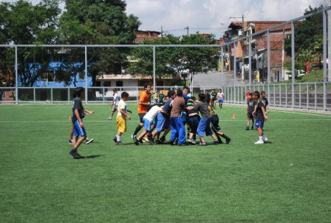
Utilización Escenario Deportivo
Se cuenta con 24 Clubes deportivos de Rugby en el Departamento de Antioquia.
Participan 50 equipos de adultos, 38 masculinos y 12 femeninos en los torneos Metropolitanos de la Liga Antioqueña de Rugby.

Slide 35
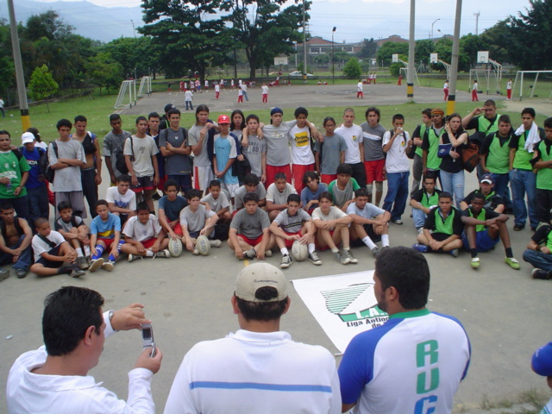
Festival 2005

Slide 36
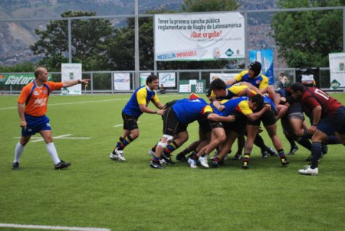

Slide 37
Competencias
Locales:
Metropolitanos: 5 categorías en masculino, 2 en femenino, mas de 900 partidos en 2012.
Nacionales:
Torneo Centenario: 120 equipos juveniles e infantiles en 4 categorías, mas de 1200 deportistas
Internacionales:
Copa Medellín, 4 categorías
mas de 900 deportistas.

Slide 38
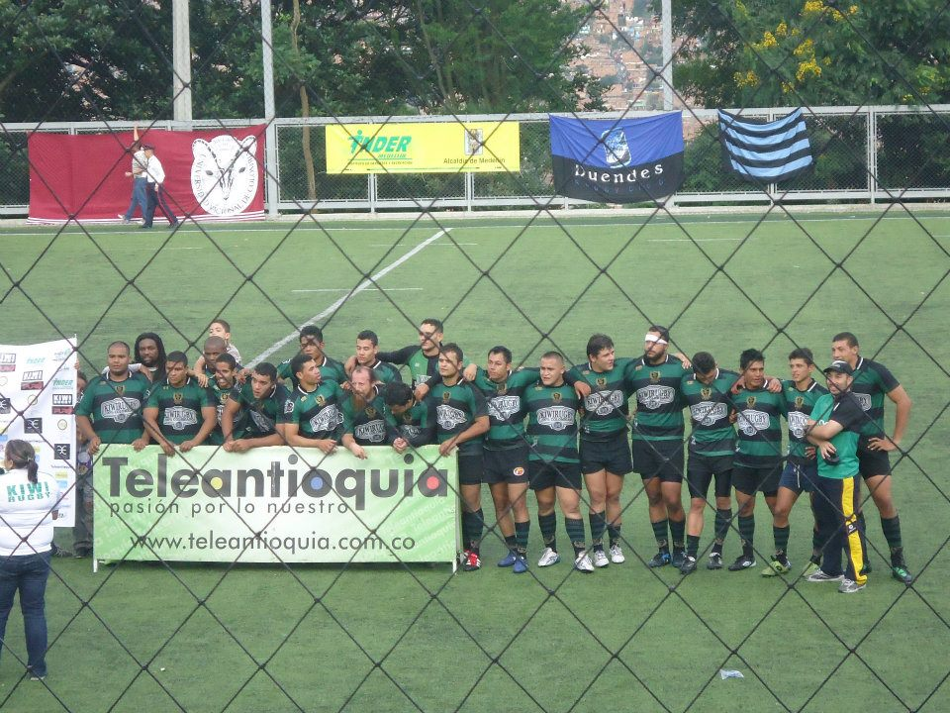
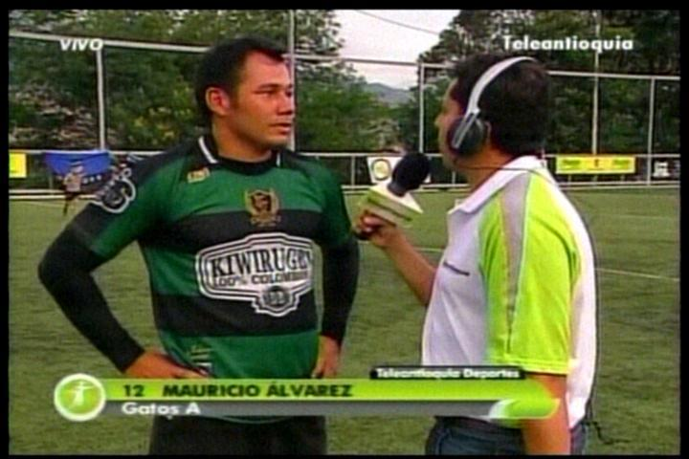
Copa Medellín

Slide 39
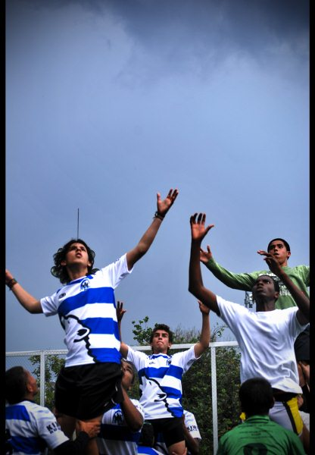
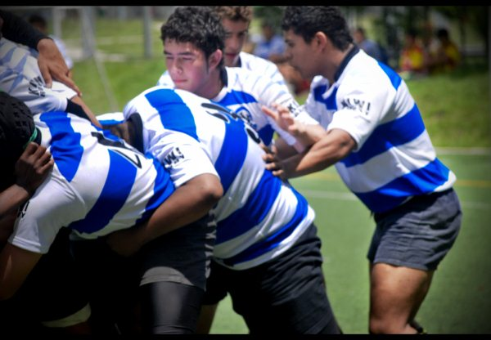

Slide 40
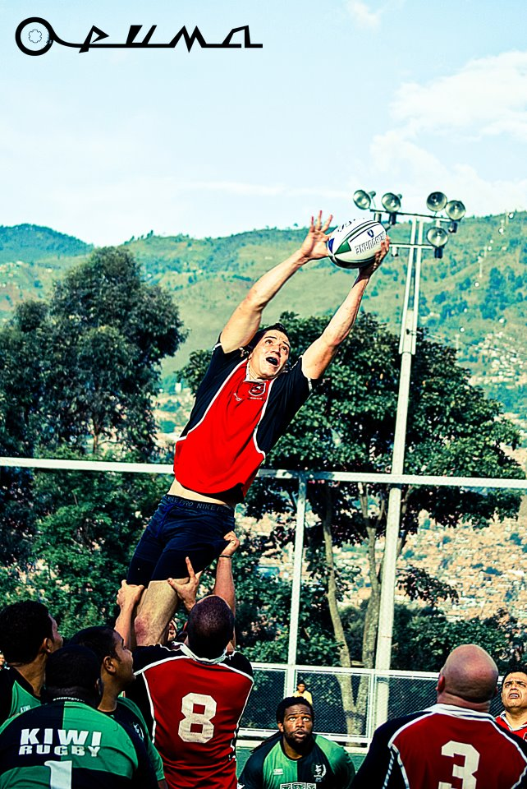
Juegos Ciudad de Medellín

Slide 41
Detección de Talentos
Desarrollo Deportivo:
Programa del INDER Medellín donde 30 muchachos de entre 14 y 17 años, de estratos sociales bajos, reciben todas las condiciones necesarias para potencializar su talento, pasajes, competencias, giras, implementación adecuada, complementación alimenticia, apoyo educativo.

Slide 42
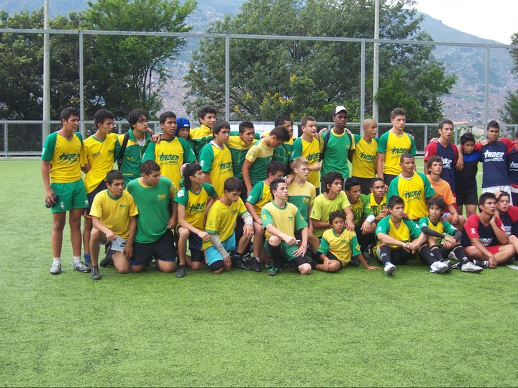

Slide 43
RUCAlidosos
Programa donde jóvenes de mas de 18 años, que reciben apoyo educativo de parte de INDEPORTES Antioquia para cursar su educación superior, así como apoyo económico, apoyo nutricional y condiciones optimas para entrenamiento, buscando que potencialicen su talento.

Slide 44
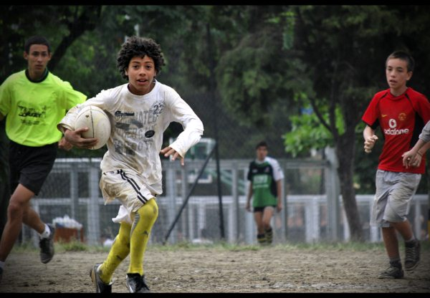

Slide 45
Resultados deportivos
5 años invictos en competencias nacionales en todas las categorías.
Invictos en menores de 18 años en toda la historia del Rugby Colombiano.
Campeones del torneo de los Andes m 18. 2007 y 2008.
Campeones copa Consuelo Valentín Martínez, Montevideo 2010.
Base de Selecciones Colombia juvenil (85%) y mayores (70%) 1 titulo y un sub titulo en
Suramericano B
Suramericanos Juveniles B
3 títulos y 2 sub títulos.

Slide 46
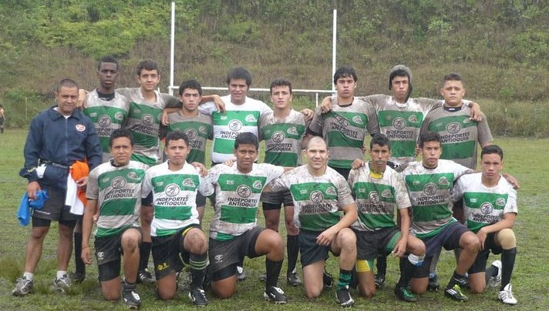
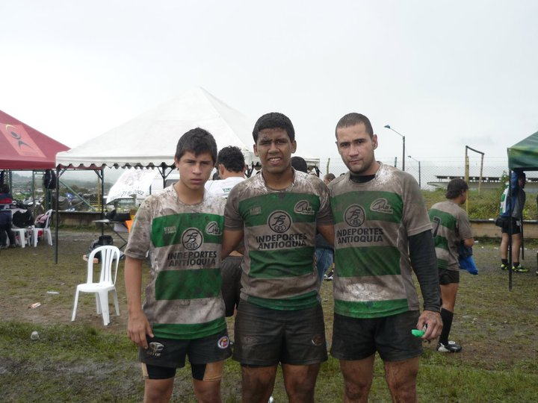

Slide 47
Indicadores de impacto social
1600 jóvenes de comunidades carenciadas practicando rugby.
30 jóvenes en el programa Desarrollo Deportivo.
15 jóvenes en RUCALIDOSOS.
10 jóvenes estudiando en con Becas de INDEPORTES.
15 jóvenes entrenadores contratados en diferentes programas.
15 jóvenes trabajando como referees de la LAR.

Slide 49
Enseñanza del Rugby a Jugadores Nuevos.
Actividades generales:
Actividades Luctatorias.
Actividades de oposición Cooperación.
Actividades con balón.
Actividades especificas:
Juegos Adaptados.
Juegos Colectivos reducidos.
Juego general.

Slide 50
Actividades Generales.
Actividades Luctatorias:
Lucha por el balón.
Lucha por un territorio.
Capturar a compañeros.

Slide 51
Actividades Generales.
Actividades de oposición Cooperación
Juego por grupos con balones de Rugby.
Juegos por grupos tratando de eludir y bloquear.
Juegos por grupos con implementación adaptada para rugby como escudo y tulas.

Slide 52
Actividades Generales
Juegos con Balón:
Juegos de pases.
Juegos de Relevos.
Juegos de recepción y patadas del balón.

Slide 53
Actividades Especificas
Juegos Adaptados.
Actividades básicas adatadas a principios del Rugby:
Básquet Rugby.
Vóley Rugby.
Chucha Rugby.
Siguiendo principios básicos del juego, como bloquear, realizar pases hacia atrás o derribar.

Slide 54
Actividades Generales
Juegos con Balón:
Juegos de pases.
Juegos de Relevos.
Juegos de recepción y patadas del balón.

Slide 55
Actividades Generales
Juegos colectivos reducidos:
Trabajos de 3 vs 3 o 4 vs 4.
Trabajos en territorio reducido o amplio.
Trabajos adaptados por formas fisicas.

Slide 56
Actividades Generales
Juego general:
Partidos con reglas adaptadas dependiendo de la edad y el nivel del jugador.

Slide 57
Paginas donde encontrar informacion
http://dev.irbgetintorugby.com/index.php
http://www.irbrugbyready.com/

